Slide 1
Белгородский государственный аграрный университет им. В.Я. Горина Управление библиотечно-информационных ресурсов
«Этикет во все времена: причуды этикета разных стран»
2016 год

Slide 3
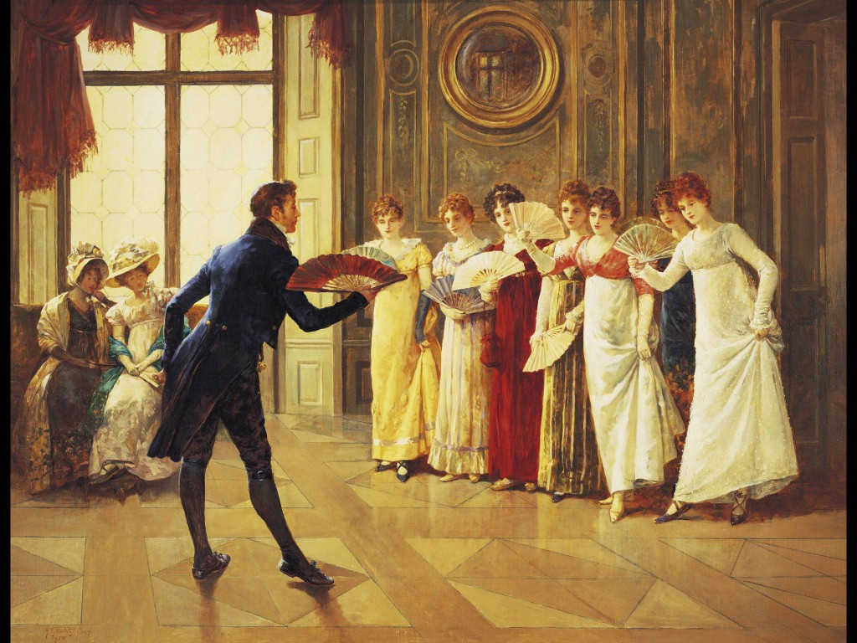
Что такое этикет?
Этикет ( от французского etiquette) означает форму поведения, правила учтивости и вежливости, принятые в том или ином обществе. Этикет – это сочетание формальных правил поведения в заранее определенных ситуациях со здравым смыслом, рациональность вложенного в них содержания

Slide 4
Ю 71 Мирзоян А.П. Мир М 63 этикета: энциклопедия / А.П. Мирзоян. – 2-е изд. – Челябинск: Урал Л.Т.Д., 2002. – 404 с.
Универсальная энциклопедия, подробно и полно освещает разнообразнейшие этикетные ситуации. Эта книга помощник и советчик, который всегда подскажет, как вести себя в гостях и на работе, в ресторане и заграничной поездке, во время деловой встречи и в концертном зале

Slide 6
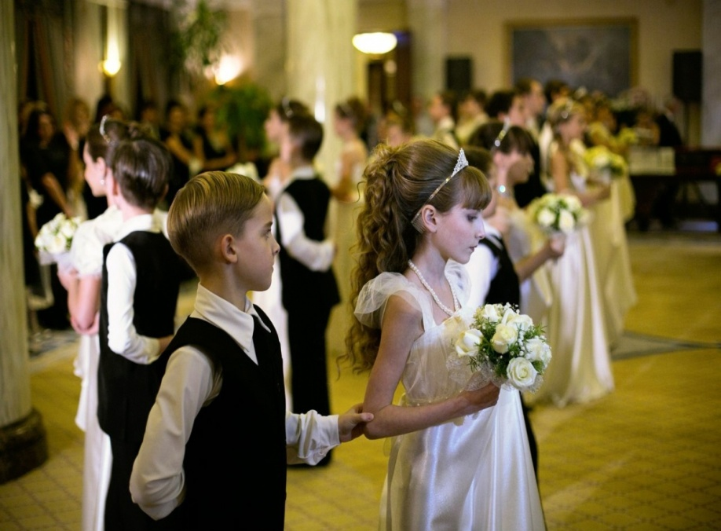
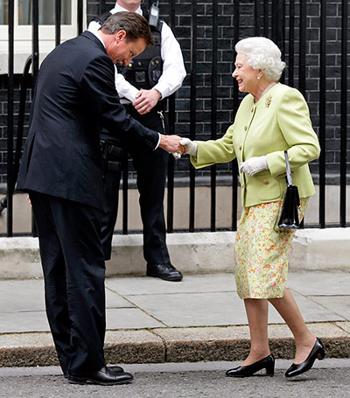
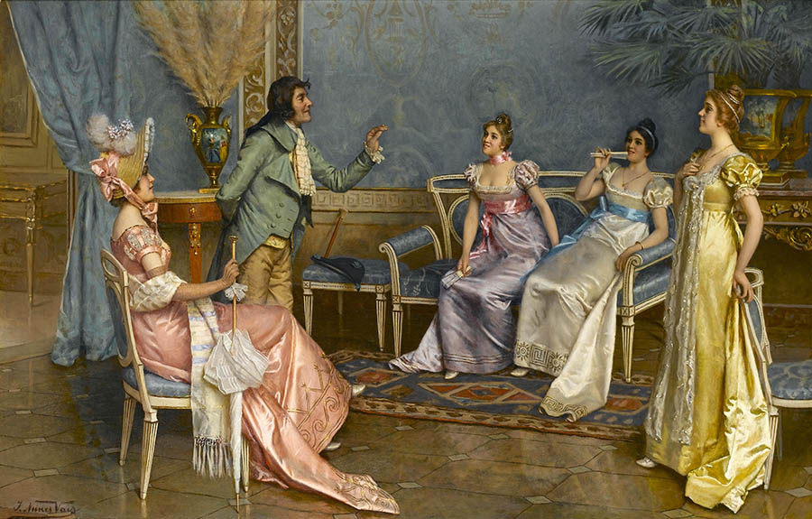
История этикета

Slide 7
Ю 72 Панкеев И.А. Энциклопедия П 16 этикета / И.А. Панкеев. – М.: ОЛМА-ПРЕСС, 1999. – 480 с.
Данная книга поможет избежать многих неудобств и конфликтных ситуаций. Как знакомиться, сервировать стол, принимать гостей; в чем идти в театр, какие напитки к каким блюдам предлагать, кто должен расплачиваться в ресторане, какие подарки к каким праздникам преподносить, что делать в первую очередь при устройстве на работу и как составлять рекомендательные письма? На эти и многие другие вопросы вы найдете ответы в данной книге, которая поможет вам почувствовать себя комфортно в любой ситуации

Slide 8
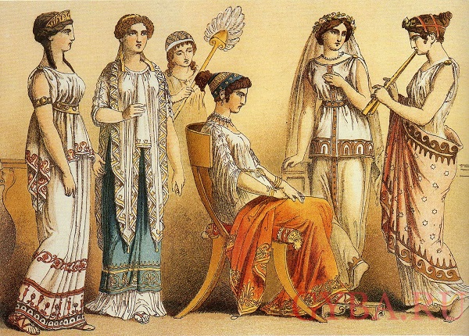
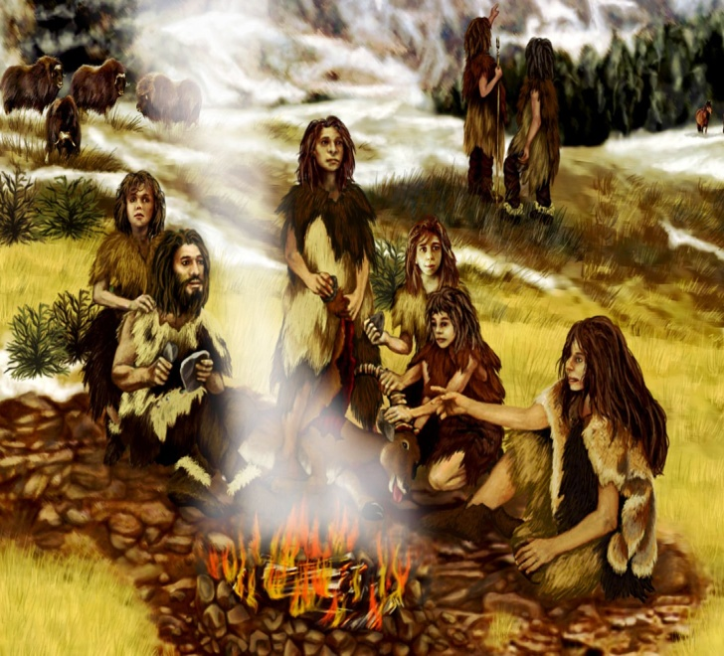
Этикет в античности
Развитие этикета неразрывно связано с развитием человеческого общества в целом. Возникновение этикета большинство исследователей относит к периоду античности. Одна из наиболее ранних книг по этикету появилась в Египте около 2350 г. до н.э. Однако можно найти свидетельства о том, что этикетная регламентация в виде табу, обычаев, ритуалов существовала уже у первобытных народов и племен

Slide 9
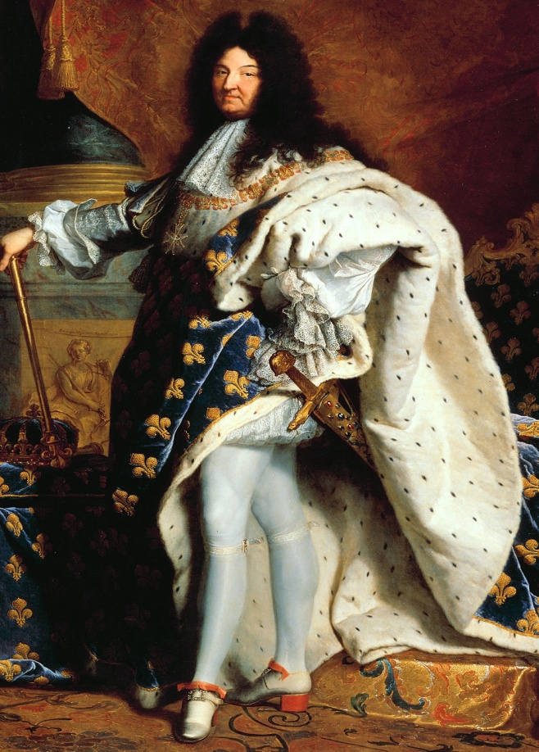
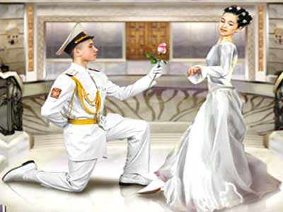
Этикет в эпоху Просвещения во Франции
Впервые об этикете услышали во Франции при дворе Людовика XIV, когда были введены карточки с правилами поведения отдельно для женщин, отдельно для мужчин.
И назывались эти правила этикетками

Slide 10
Ю 71 Максимовский М.В. Этикет М 24 делового человека / М.В. Максимовский. – М.: Дидакт, 1994. – 112 с.
В книге рассказывается о том, что необходимо знать человеку об этикете, культуре поведения в повседневном быту, в общественных местах, на деловых встречах, в гостях, даются полезные советы об искусстве одеваться, вести беседу и о многом другом. Книга интересна деловым людям, каждому, кто ценит воспитанность, вежливость, дорожит мнением окружающих

Slide 11
Этикет в России
Саму историю этикета принято отсчитывать где-то с 16 века. Тогда этикет означал свод правил при дворе монарха, своего рода церемониал.
В России первый свод правил гражданина был изложен в 17 веке в книге «Домострой». Домострой учил «не красть, не лгать, не завидовать, не осуждать, не помнить зла»… Находим мы в Домострое и такое «золотое» правило: «Чего сам не любишь, то и другим не делай»

Slide 12
Ю 7 Энциклопедия этикета. – СПб.: Э 68 «МиМ-Экспресс», 1996. – 352 с.
Этикет – это молчаливый язык, с помощью которого можно многое сказать и многое понять, если уметь видеть. Этикет нельзя заменить словами. Правила этикета не абсолютны, а определяются местом, временем и обстоятельствами. Поведение, недоступное в одном случае, может быть вполне уместным в другом. В данной книге подробно описывается как себя вести в незнакомой обстановке, в театре, как пользоваться столовыми приборами

Slide 13
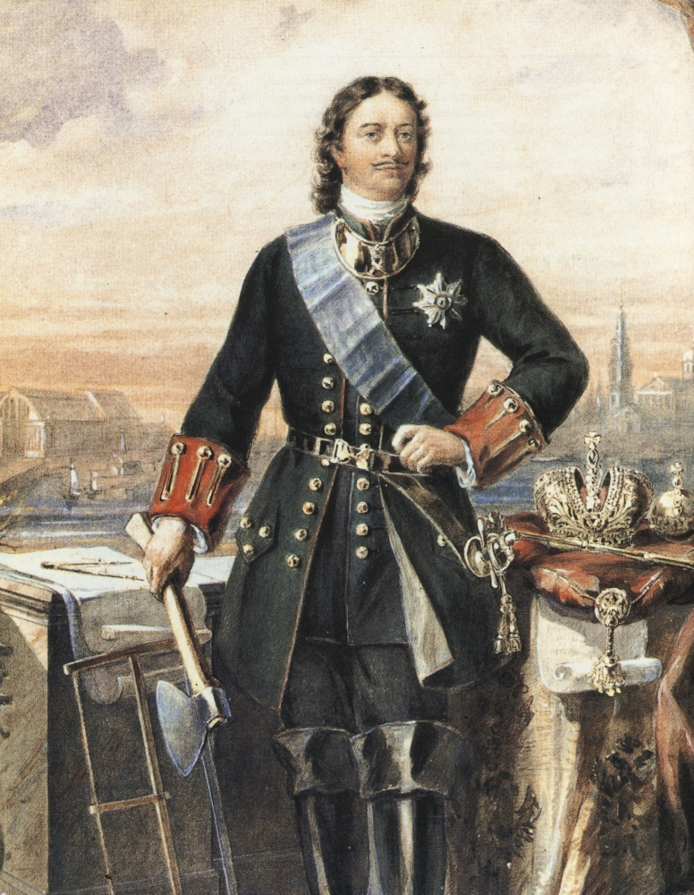
Этикет в эпоху Возрождения
при Петре 1
При Петре 1 для молодых дворян была издана переводная книга «Юности честное зерцало». В этой книге давались советы молодым дворянам, как держать себя в обществе, чтобы иметь успех при дворе и в свете. Так, например, в книге рекомендовалось: «в платок громко не сморкаться и не чихать», «перстом носа не чистить», «не ешь , как свинья, и не дуй в суп, чтобы везде брызгало»

Slide 14
Ю 71 Кобзева В.В. Этикет в К 55 вопросах и ответах / В.В. Кобзева. – М.: ФАИР-ПРЕСС, 2002. – 288 с.
Данная книга стремиться показать читателю каким приятным может быть общение, если следовать правилам этикета, как знание и применение этих правил позитивно влияют на формирование имиджа человека, и, наконец, как научиться с их помощью получать удовольствие от ежедневных контактов с окружающими. Мы живем в мире людей. Разнообразные формы общения пронизывают всю человеческую деятельность. Этикет является тем инструментом, который способствует более эффективному общению

Slide 15
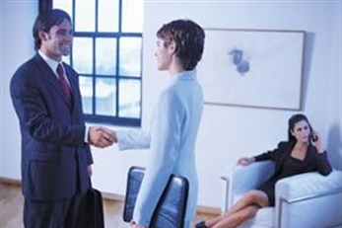
Этикет в наше время
Мы с вами живем в 21 веке. Некоторые правила этикета кажутся нам смешными, устаревшими, но значит ли это, что можно вообще обойтись без правил этикета?
Большую часть времени мы проводим на работе и на деловых встречах. Поэтому нужно вести себя соответствующим образом, т.е. в рамках этикета

Slide 16
Ю 71 Кузнецов И.Н. К 79 Современный этикет / И.Н. Кузнецов. – М.: Дашков и К, 2005. – 496 с.
Современный этикет – это своеобразный кодекс хороших манер и правил поведения. Как правильно знакомиться, приветствовать друг друга, как вести себя в театре, магазине, общественном транспорте, как наносить визиты и принимать гостей , как организовать дипломатический прием или семейный праздник, как сервировать стол – об этом и многом другом вы узнаете, прочитав эту книгу. Данное издание поможет овладеть правилами современного этикета, а также познакомит с особенностями поведения в других странах

Slide 17
Этикет меняется с прогрессом
18 век
20 век

Slide 18
Ю 71 Мирзоян А.П. Мир М 63 этикета: энциклопедия / А.П. Мирзоян. – 2-е изд. – Челябинск: Урал Л.Т.Д., 2002. – 404 с.
Деловой этикет- это набор правил и указаний, которые, регламентируя отношения между людьми, призваны помочь вам сделать ваши профессиональные отношения более гармоничными, продуктивными, управляемыми и содержательными. Соблюдая деловой этикет и зная тончайшие нюансы обходительного и уважительного общения с коллегами и деловыми партнерами, вы, без сомнения, сможете устроиться на хорошую работу, сделать великолепную карьеру и успешно решать поставленные перед вами задачи в бизнесе

Slide 19
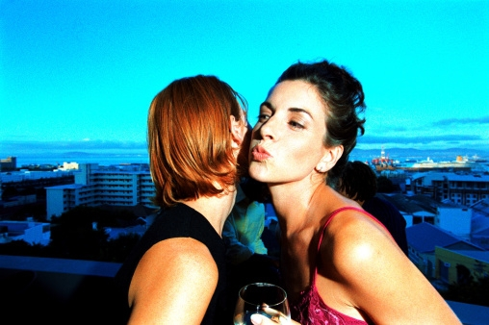
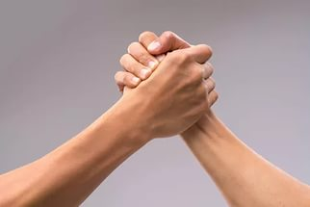
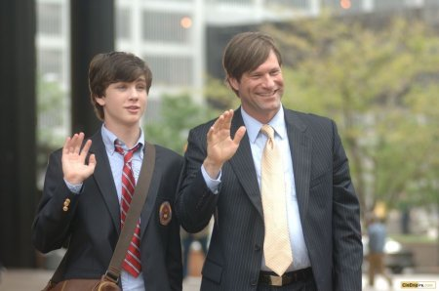
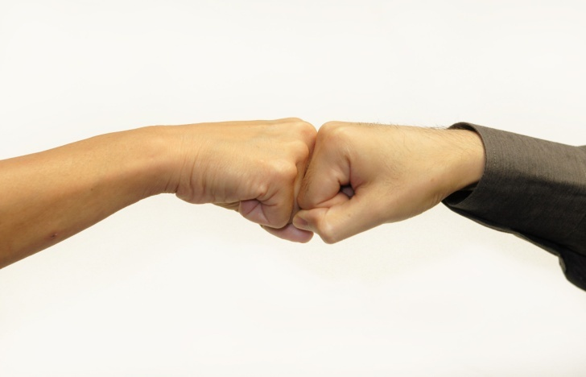
Приветствие в разных странах мира

Slide 20
Ю 71 Кибанов А.Я. Этика деловых К 38 отношений: учебник / А.Я. Кибанов, Д.К. Захаров, В.Г. Коновалова. - Изд. 2-е, испр. и доп. - М. : Инфра-М, 2010. - 424 с.
В десятой главе данного учебника подробно раскрывается сущность этикета, имиджа делового человека, содержание визитной карточки. Здесь также рассматриваются вопросы этикета приветствий и представлений, внешнего облика делового человека. В последней главе данного пособия характеризуются правила поведения в общественных местах, этикет деловых приемов, особенности делового общения с иностранными партнерами, а также вопросы искусства комплиментов и вручения подарков

Slide 21
Обычай приветствовать друг друга при встрече, пожалуй, самый древний из сохранившихся в обществе до наших дней. В нем, как в зеркале, отражается степень воспитанности человека, и во многом зависит, насколько благоприятное впечатление он производит, а исправить его, как известно, необычайно сложно. Приветствие является свидетельством уважения, своеобразным «индикатором» вежливого отношения к окружающим, и в соответствии с ним они будут выбирать свою линию поведения в данной ситуации

Slide 22
Приветствие
Приветствие было первой формой культуры общения людей. Но вот, что интересно: жесты при приветствиях у разных народов были и остаются разными, хотя и выражали одно и тоже
Французы, англичане и испанцы при рукопожатии дежурно произносят: «Как дела? ». Французы также любят воздушные поцелуи вместе с прикосновениями щек

Slide 23
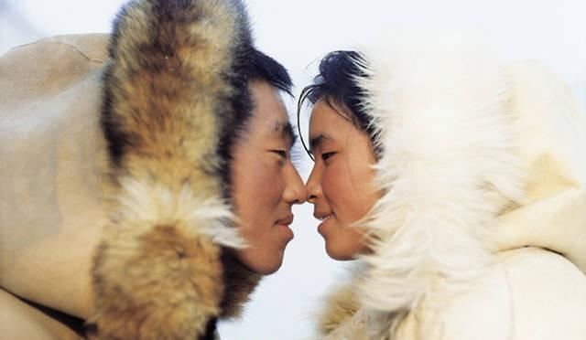
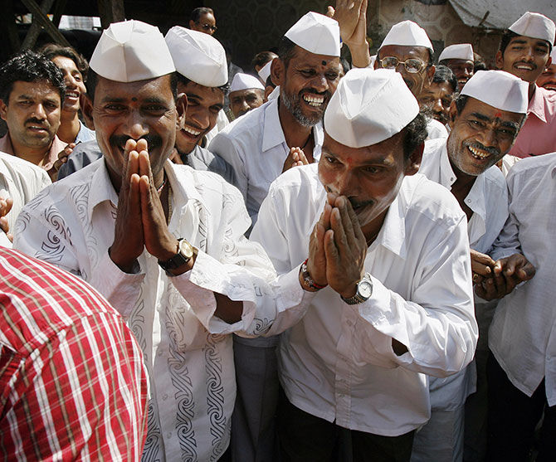
Индусы при встрече складывают руки ладонями внутрь у своей груди. Дзен буддисты ограничиваются ладонью около сердца
Северные народности – Эскимосы также как и Полинезийцы прикасаются губами к лицу с дыханием или соприкасаются кончиками носа «дыхание жизни» (становление знакомыми). Почти таким же образом ведут себя жители Тувалу и Самоа

Slide 24
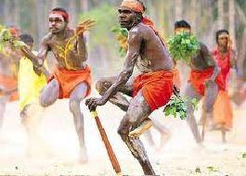
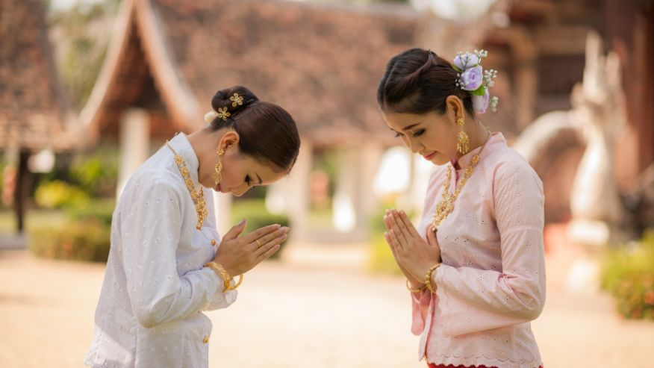
Китайцы приветствуя складывает руки ладонями внутрь (или же складывает их по швам), и этот жест сопровождается поклоном
Австралийские Аборигены при приветствии исполняют короткий ритуальный танец

Slide 25
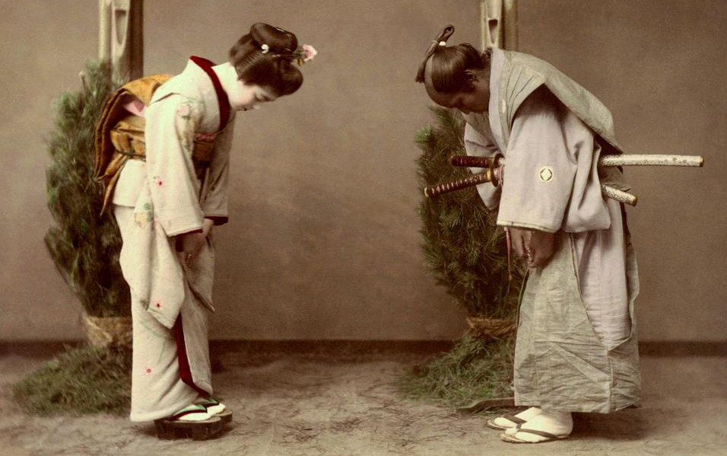
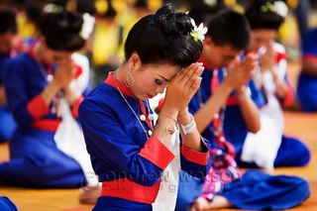
Тайское приветствие со сложенными внутрь ладонями приложенными ко лбу и поклоном - это демонстрируя безоружности и уважения
Японцы, во время приветствия, слегка приседает в поклоне в коленях. Чем глубже поклон, тем больше уровень уважения

Slide 26
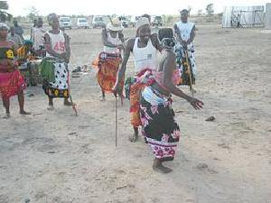
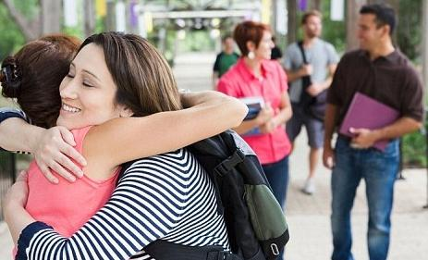
Латиноамериканцы предпочитают обниматься при встрече
Кенийские племена при приветствии нового знакомого исполняют специальный танец, с подпрыгиванием в высоту (демонстрация силы)

Slide 27
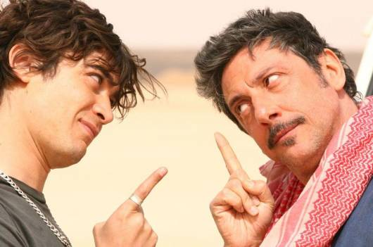
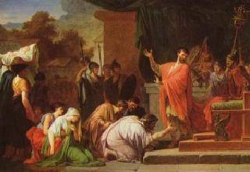
Рукопожатие на Руси было не всегда, раньше обнимались и кланялись
Итальянцы при приветствии и прощании, произносят «Чао»

Slide 28
Масаи прямо перед самим рукопожатием плюют себе на ладонь
Самым универсальным способом для всех является - улыбка. Этот знак поймут в любой стране мира

Slide 29
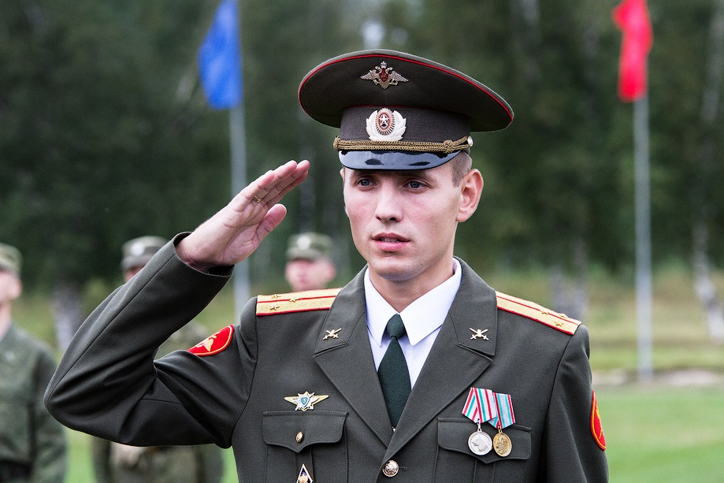
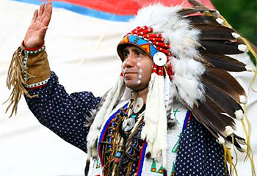
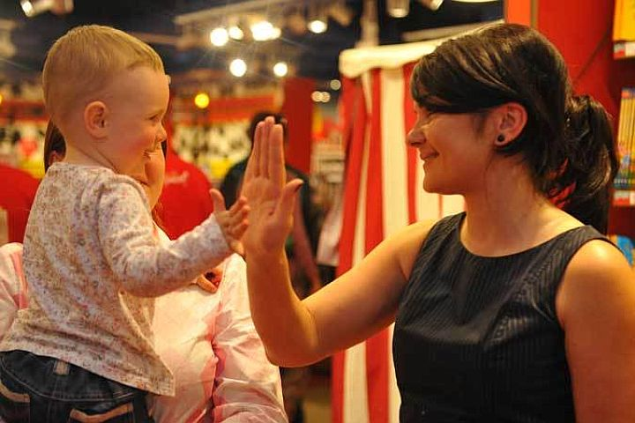
Приветствие у военных
Приветствие индейцев
Приветствие «Дай пять!»

Slide 30
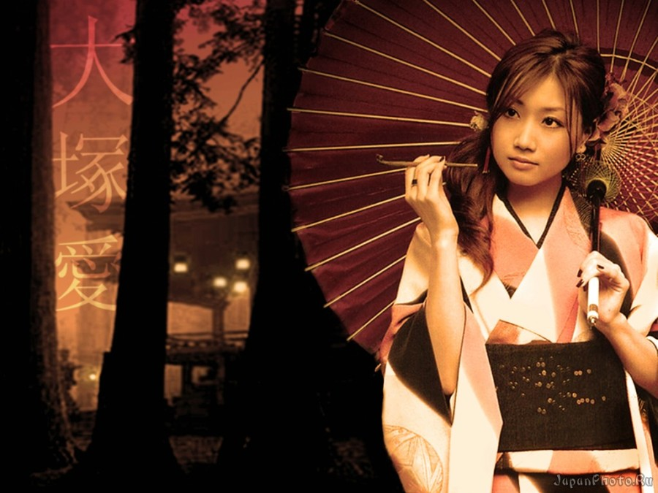
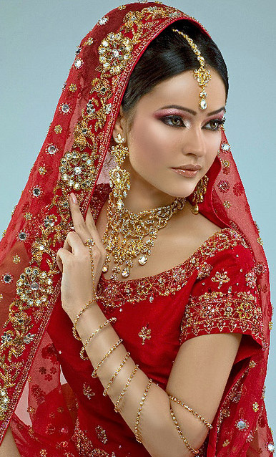
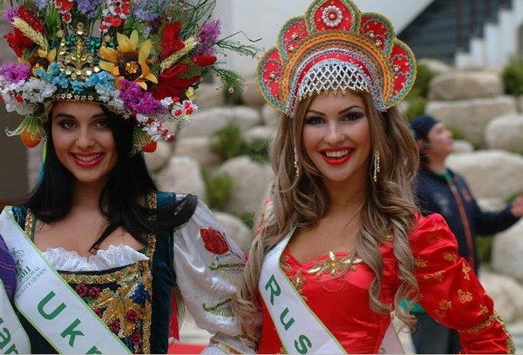
Этикет народов мира

Slide 31
Ю 71 Деловое общение. Деловой Д 29 этикет: учебное пособие / Автор-составитель И.Н. Кузнецов. – М.: ЮНИТИ-ДАНА, 2004. – 431 с.
В данном пособие на основе анализа и обобщения отечественных и зарубежных источников излагаются основные теоретические положения, предлагаются практические рекомендации и советы, позволяющие более эффективно решать проблемы в области повышения уровня делового общения. Анализируются основные правила и рекомендации, без знания и выполнения которых невозможно поддерживать репутацию делового человека. Особое внимание уделяется рассмотрению проблем служебного, дипломатического и национального этикета

Slide 32
Этикет народов мира Традиционные этикетные правила часто символизируют принадлежность человека к определенной нации. Нормы поведения в разных странах могут отличаться. Если вам придется общаться с иностранцем, нужно прежде всего понимать, что этот человек из совсем другого мира. То, что для нашей культуры считается вполне нормальным, может быть недопустимым для людей другой культуры. А многие жесты и манеры приобретают иногда совершенно противоположное значение

Slide 33
Ю 71 Деловой этикет. - Киев : Д 29 Альтерпресс, 1998. - 320 с.
В настоящее время отечественные предприятия и организации интегрируются в экономическую, политическую и культурную жизнь Европы, развиваются связи с деловыми и политическими кругами других регионов планеты. Общение с представителями других государств требуют особого внимания к этикету, неукоснительного соблюдения его правил. Данная книга даст исчерпывающие ответы на все возникающие вопросы по поводу хороших манер, делового этикета и протокола

Slide 34
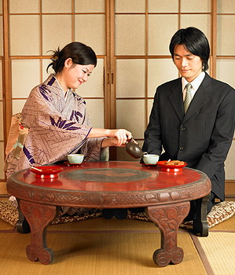
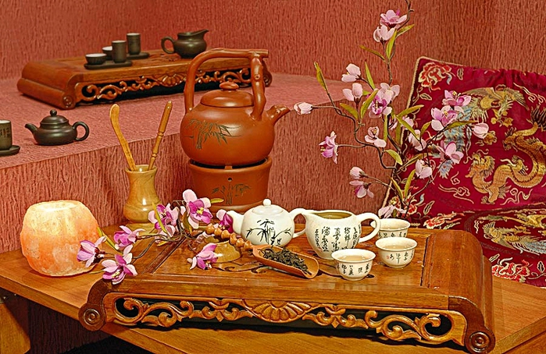
Япония
В Японии чайная церемония имеет особое значение. Чайная церемония стала достоянием всех японцев, а не только избранных мастеров и ценителей. Она сочетает тонкий эстетизм с буддийским миросозерцанием, и др. Существуют целые школы этого искусства

Slide 35
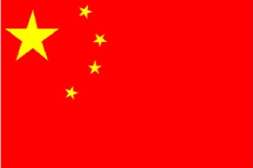
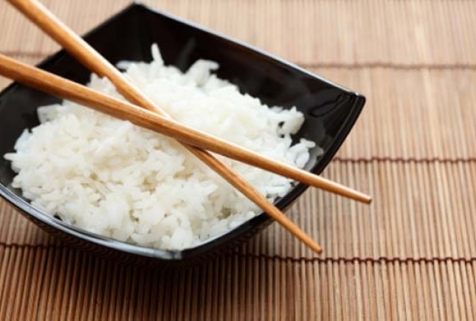
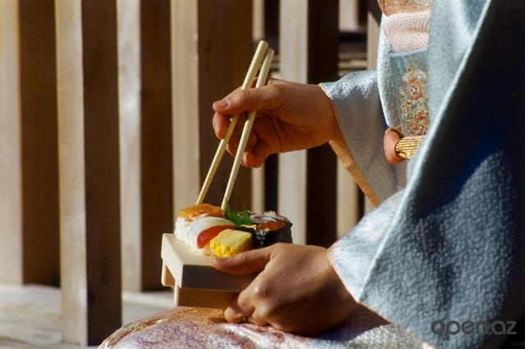
Китай
Китай это страна спокойного созерцания жизни. Все в ней слито с природой в одно целое, и человек относится уважительно ко всему. Этикет полностью отражает это
В Китае к чашке сухого риса, которую подают в конце обеда, никто не притрагивается — нужно показать, что ты сыт

Slide 36
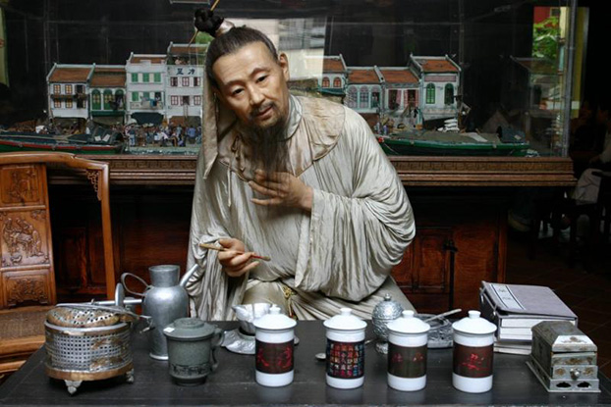
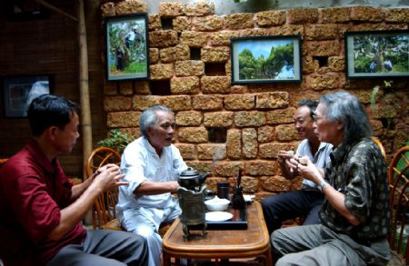
Китай
Наверное, самой интересной традицией в Китае является чаепитие. Эта церемония проводится в специально отведенных местах с необыкновенной торжественностью и неторопливостью. Все сидят вокруг небольшого столика и пьют чай, заваренный по определенному рецепту, разливая его по маленьким чашечкам. За столом непременно ведется светская беседа. По китайскому этикету, во время чаепития положено улыбаться и говорить только о хорошем

Slide 37
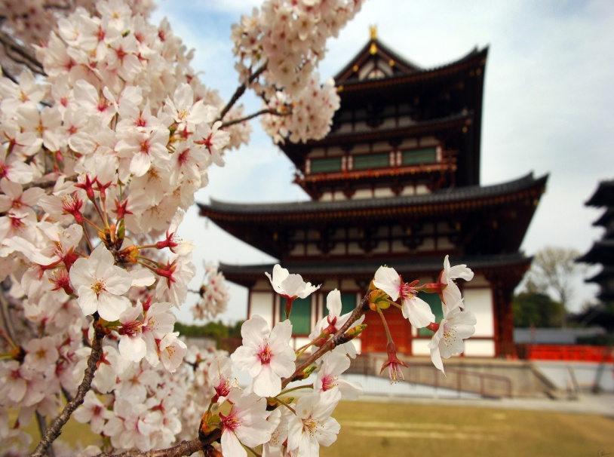
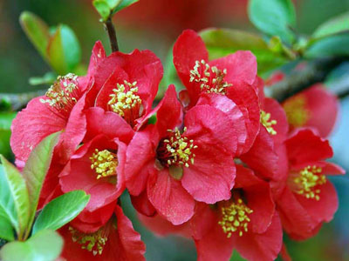
Китай
В Китае вообще не принято преподносить живые цветы. Срезанные цветы – символ смерти, они скоро завянут, а значит, умрут. Хотите сделать приятное – дарите искусственный букет. Но только не хозяйке дома. Такой жест может означать – вы считаете этот дом настолько некрасивым, что принесли украшения с собой

Slide 38
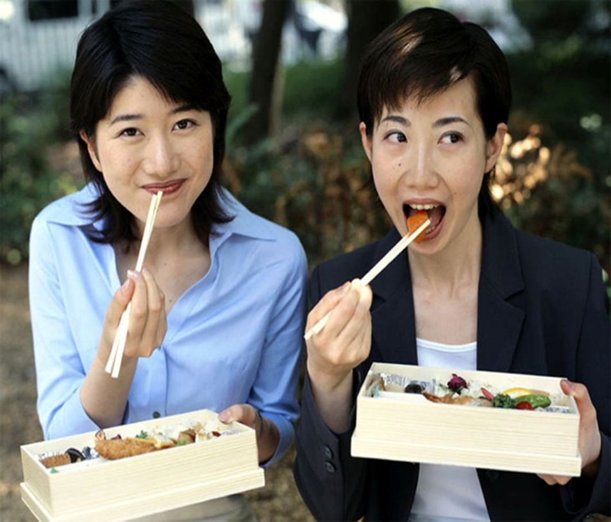
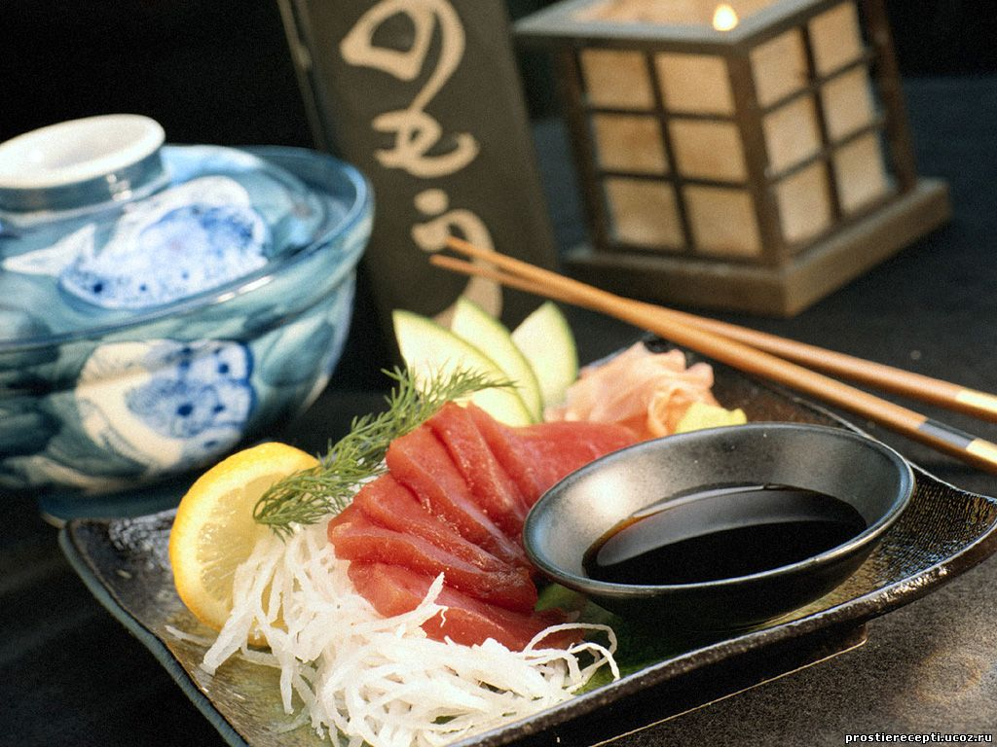
Китай
В Японии и Китае чем больше вы чавкаете за столом, тем больше вы проявляете одобрения и восторга по отношению к подаваемой еде

Slide 39
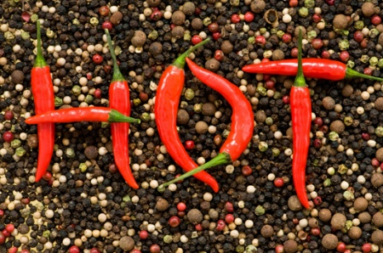
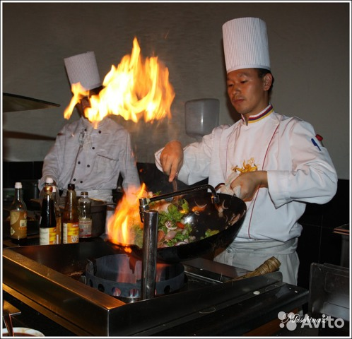
Южная Корея
В Южной Корее, если вам подали чересчур острое блюдо, можете не скрывать своих слез, чихать и кашлять. Повар будет только в восторге

Slide 40
Англия
В плане этикета Англия самая развитая страна. Английские джентльмены известны на весь мир, самые лучшие и воспитанные дворецкие именно из Англии

Slide 41
Ю 7 Бушелева, Б. В. Поговорим о Б 94 воспитанности: книга для учащихся / Б. В. Бушелева. - 2-е изд., доп. - М. : Просвещение, 1988.- 144 с.
Задача данного издания состоит в том, чтобы научить читателя видеть себя со стороны, увереннее работать над становлением своего характера, свободнее ориентироваться в различных жизненных ситуациях. В доступной форме дано понятие этикета, показана необходимость выработки определенной линии поведения при контактах с окружающими

Slide 42
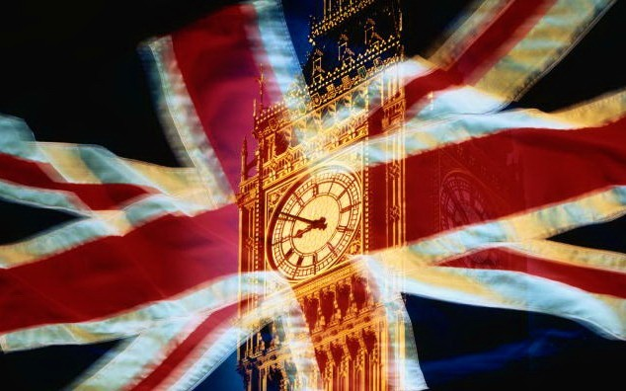
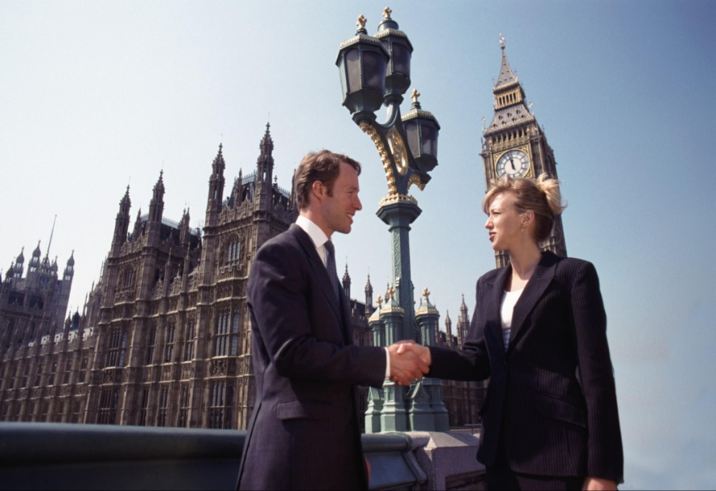
Англия
Как и в большинстве стран, в Англии стандартным является простое рукопожатие, как для мужчин, так и для женщин. Не следует целовать рук и делать комплименты на публике. Это примут за большую неделикатность

Slide 43
Ю 71 Кукушин В.С. Деловой К89 этикет: учебное пособие / В.С. Кукушин. – Ростов н/Д: МарТ, 2008 . – 304 с.
Этикет это очень большая и важная часть общечеловеческой культуры, нравственности, морали, выработанной на протяжении многих веков жизни всеми народами в соответствии с их представлениями о добре, справедливости, человечности – в области моральной культуры и о красоте, порядке, благоустройстве, бытовой целесообразности. В нашей стране, возрастает значимость соблюдения этикета, так как это позволяет человеку осознать свою социальную роль

Slide 44
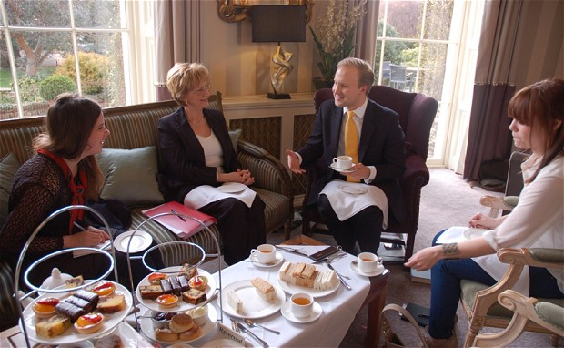
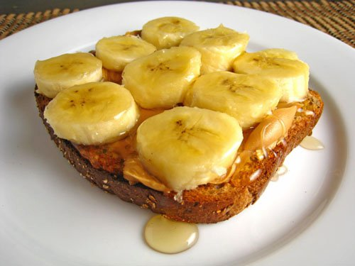
Англия
В Англии банан принято есть с помощью вилки и ножа
Великобритания довольно строгая страна, славящаяся своим педантизмом и пунктуальностью. Если опоздаете хоть на 1 минуту, сразу же обнаружите свою невоспитанность и неуважение к окружающим

Slide 45
Ю 71 Этикет / Сост. Э 90 О.Н. Улищенко.– Харьков: Фолио, 1999. – 400 с.
Книга для тех, кто хочет знать, как правильно вести себя в самых разных ситуациях и не совершать оплошностей, иметь хорошие манеры и безупречный внешний вид, быть приятным собеседником и уверенным в себе человеком дома, на работе и в гостях как в своей стране, так и за границей

Slide 46
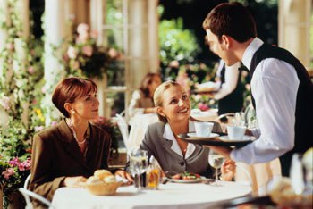
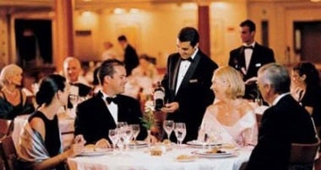
Англия
В Англии отдельные индивидуальные разговоры за столом не ведутся. Следует слушать того, кто говорит, и говорить так, чтобы все Вас слышали

Slide 47
Англия
В Англии, как нигде, очень важную роль имеют манеры поведения за столом. Hужно соблюдать основные правила этого ритуала. Руки никогда не кладутся на стол, они лежат на коленях. Приборы не перекладываются из руки в руку. Так как овощи подаются одновременно с мясными блюдами, Вам следует поступать следующим образом: Вы накладываете маленький кусочек мяса, при помощи ножа набираете на этот кусочек овощей; научитесь реализовывать трудное равновесие: овощи должны поддерживаться кусочком мяса на выпуклой стороне зубьев вилки. Вы должны добиться этого. Так как если Вы будете по отдельности накалывать ингредиенты, Вас сочтут невежливым

Slide 48
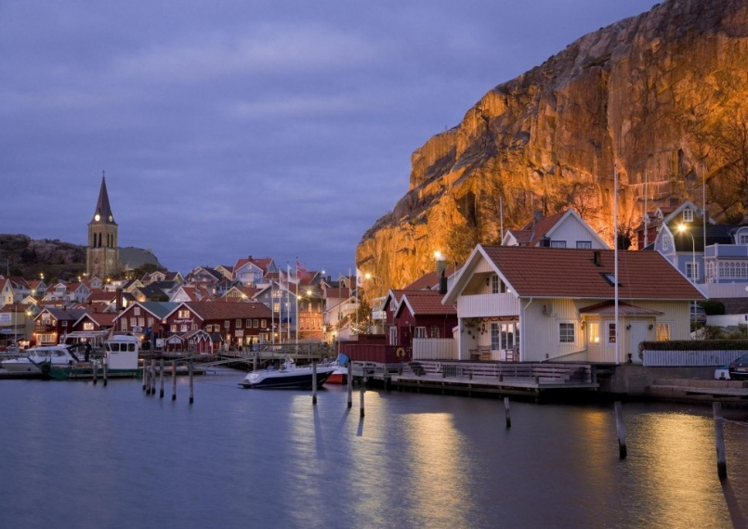
Швеция
Здесь тщательно следят за чистотой и порядком, оберегают природные богатства. За мусор, оставленный после пикника в лесу или на берегу речки, подвергают крупному штрафу. А на чужую территорию лучше не заходить без приглашения. Зато уж званым гостям здесь всегда рады! Если бы все люди были, как шведы, организованы и, вместе с тем, дружелюбны, то о правилах этикета можно было бы лишний раз не напоминать

Slide 49
Норвегия
В Норвегии, как и в Швеции, к природе относятся очень серьезно, берегут каждое деревце. Кроме того, норвежцы — довольно спокойный народ, не любящий лишней суеты и шума. Во всех общественных местах соблюдаются тишина и порядок. Никто не толкается сумками в аэропорту или на вокзале. Наверное, у этого народа есть чему поучиться

Slide 50
Дания
В Дании каждый хозяин очень тщательно ухаживает за своим домом. Идете по улице и видите по обе стороны ряды красивых и аккуратных домиков. Черепичные крыши домов смотрятся очень нарядно и празднично. Так и живут датчане, ведя спокойный, размеренный образ жизни. Они не столь пунктуальны, как англичане (на неофициальную встречу вам позволительно опоздать на четверть часа), но к обеду всем необходимо собираться вовремя

Slide 51
Финляндия
В Финляндии публичные комплименты не считаются искренними, поэтому их не делают

Slide 52
Испания
В часы сиесты (с 1 ч дня до 5 ч вечера) испанцев тревожить не стоит, если не хотите оказаться невежливыми. При приглашении на завтрак следует отказаться, так как это простое проявление вежливости. Также стоит отказаться после второго. И только после третьего можно принимать, так как оно будет искренним, а не формальностью и проявлением вежливости. В Испании не принято приходить в точно назначенное время. Как правило, следует опоздать на 15-20 минут

Slide 53
Турция
В Турции тоже существуют особенные правила этикета. Женщины обязаны носить длинную одежду, прикрывающую руки и ноги. Мужчина не позволит себе выйти в шортах на улицу даже в самую жаркую погоду. В Турции Вас могут пригласить провести время в бане

Slide 54
Греция
В этой стране приятно быть хозяйкой дома, которая обязательно получит от пришедших гостей подарок. Дарят в основном цветы или торт, а еще принято приносить с собой сок из свежих фруктов или домашний сыр. Здорово, правда, приглашать к себе гостей: и стол накрывать не нужно, ведь гости все принесут с собой!

Slide 55
Греция
В Греции, находясь у кого-либо в гостях, не стоит хвалить какие-то предметы декора – вазы, картины, статуэтки, иначе хозяину придется их вам подарить.

Slide 56
Индия
В Индии в кругу близких родственников не принято говорить «спасибо». Если вам преподнесли презент, можно сказать: «Какая хорошая вещь», «Как я давно об этом мечтал» и т.п.

Slide 57
Грузия
Хлебосольные грузины следят, чтобы во время застолья у гостя всегда был полон стакан. Если вы каждый раз из вежливости будете выпивать все до дна, хозяева снова и снова будут наливать вам полный стакан

Slide 58
Россия
В нашей стране тоже существует особый этикет. Он складывался довольно долго. Современные нормы поведения очень напоминают купеческий этикет. Вы, возможно, при встрече целуете своих горячо любимых подруг в щеку. А не задумывались ли вы, откуда взялся такой обычай? Он возник еще на Руси. Тогда было принято трижды целовать приятных вам людей в щеку при приветствии

Slide 59
Россия
А вот еще другой пример современного российского этикета. Русские люди - очень гостеприимный народ. И совершенно не важно, в какое время дня и суток к вам пришел гость, с приглашением или по внезапному порыву эмоций, вы все равно должны его принять (если, конечно, не очень сильно спешите), выслушать и что-то посоветовать, если нужно. Но вообще-то это уже ваше личное дело - пускать гостя или нет

Slide 60
В каждой стране нашего огромного мира есть свои особые нормы поведения. Но они совсем не отменяют общепринятых норм. Для того чтобы расположить к себе человека любой национальности, совсем не обязательно досконально изучать традиции всех стран (на это целой жизни не хватит!), достаточно быть вежливыми и следовать нормам общечеловеческого общения

